Slide 1
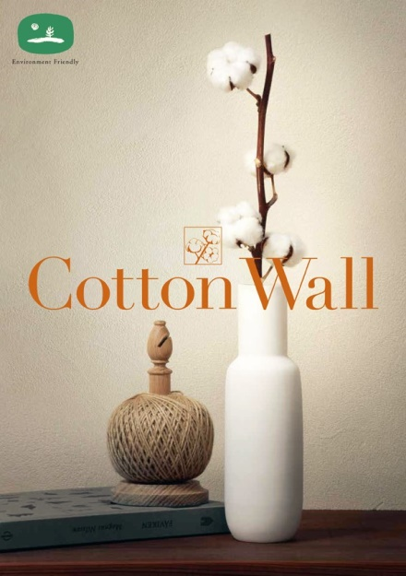
Cotton Wall コットンウォール
ブライトン株式会社
http://www.brigh-ton.co.jp

Slide 2
Cotton Wallの魅力
天然素材
アクリル100％のコットンウォールは高耐久性で高性能、さらに安全性も高い製品です。
コットンウォールは人体に害を及ぼす発がん性物質や揮発性有機溶剤を一切使用しておりません。アクリルは安全な物質であると証明されています。
アクリルは皮膜が強く耐久性・耐候性に優れているため、塗料などの仕上材に多く使われています。

Slide 3
Elasticity 柔らかく心地よい、驚異の弾性性能
高弾性
スタッコラーストの地震にも強いその実績を引き継い
だコットンウォールの弾性性能はさらに上を実現。
モルタル、コンクリート、セメントボード、プラス
ターボードなどあらゆる下地に施工が可能。ALC板
の目地無し大壁も美しく仕上げます。
透湿性
弾性があると通気性が失われ膨れを起こすリスクが
強くなります。しかしコットンウォールは通気性にも
優れ、透湿性があるため雪国でもたくさんの実績があ
ります。

Slide 4
Durability タフな素材でロングライフ
着色に使われるのは天然の鉱物質から成る顔料
➔耐候性の高さが特長で、色あせや変色のリスクが
少ない
室内外問わず幅広い環境で効果を発揮
皮膜が強く丈夫で長持ち
➔厳しい自然環境にも強く、北海道から沖縄まで
ロングスパンでのメンテナンスが可能。
水洗いもOK

Slide 5
Eco-friendly 環境に優しく、家族もペットも安心
天然アクリル100％
➔日本よりも厳しい北米の規制物質基準もクリア
エコ建材
➔揮発性有機溶剤、酢酸ビニール、塩化ビニール
を含まず人間にもペットにも安心。
発がん性のない安全な素材
施工中や施工後のニオイが気にならない上に、
タバコやペットなどのニオイもつきにくい優れた
仕上げ材です。

Slide 6
All-round 多種多様な下地で活躍
施工可能下地
➔コンクリート、モルタル、鉄板、樹脂、木部、
石膏ボードALC板、セメントボード、ケイカル板
など。あらゆる下地や内装、大壁にも対応
通常の塗材と比べて施工性が高い
➔下塗りに仕上げと同色のプライマーを使用する
ことで、仕上材は一度塗りでOK。経済面でも
コストパフォーマンスを実現。

Slide 7
Texture 天然素材が生み出す自然な風合
和・洋風からアンティークまで様々な表情を演出
ベーシック（吹付）、スムーズ、ランダム、
ブラッシュ、あらかべ、ウェーブ、かき落とし、
トラバーチン、スカッシュ

Slide 8
テクスチャー
スムーズ
吹き付け

Slide 9
テクスチャー
SAND＜掻き落とし＞
FINE＋すさ ＜あらかべ＞

Slide 10
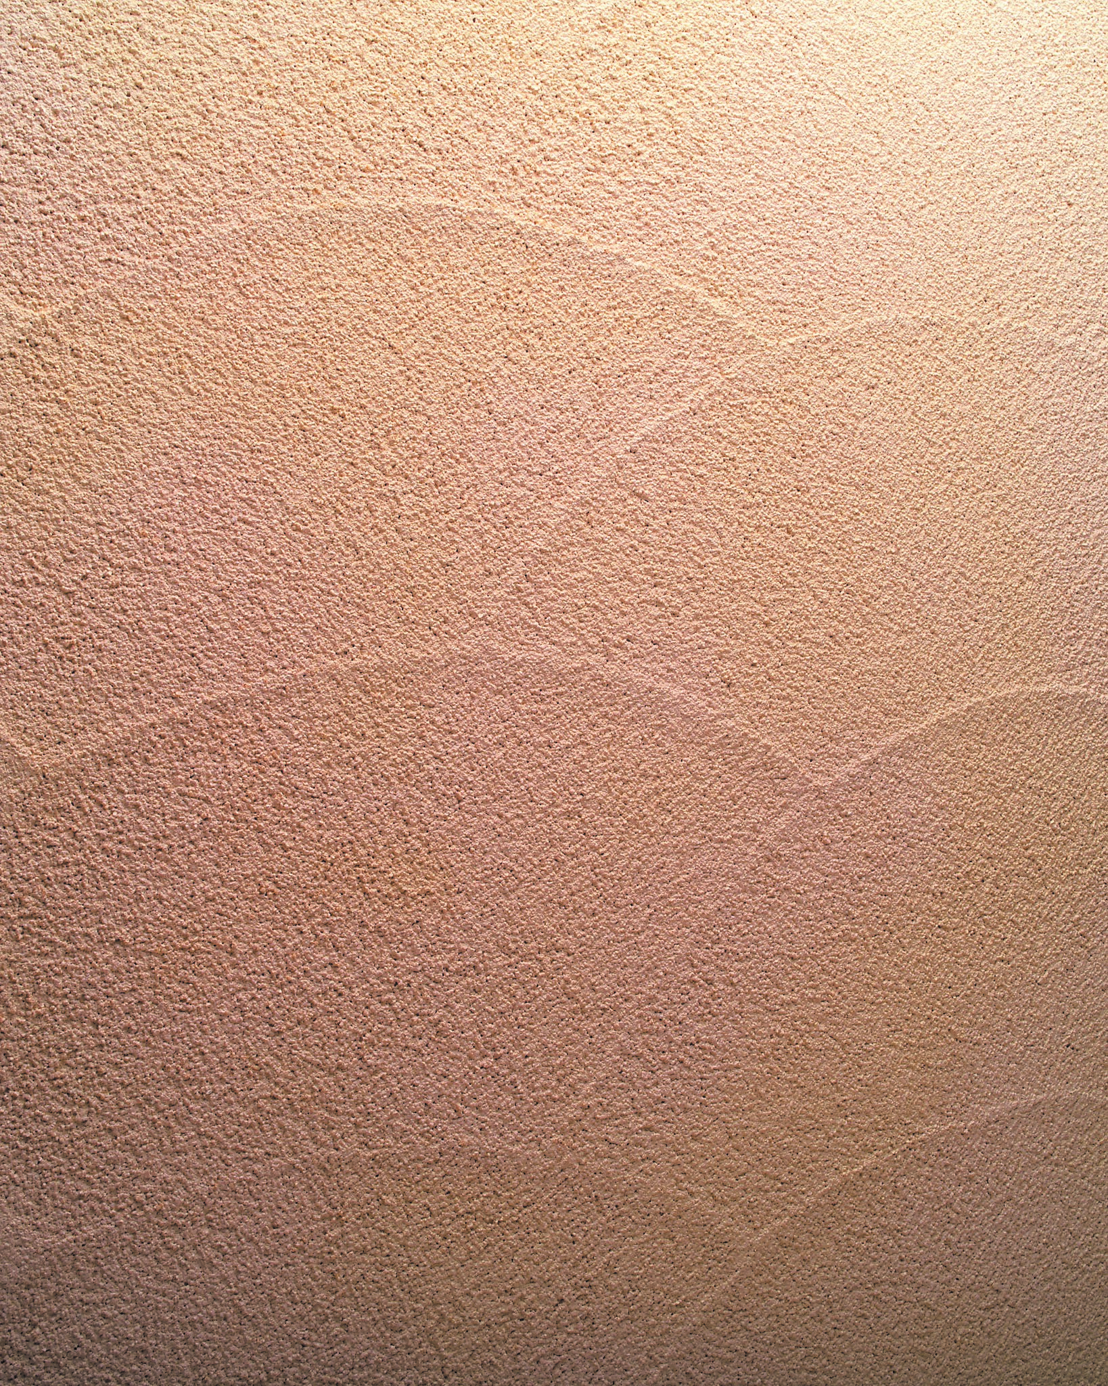
テクスチャー
FINE ＜ウェーブ＞
SAND ＜ウェーブ＞

Slide 11
テクスチャー
FINE ＜マーブル＞
FINE＋エンジェルタッチ

Slide 12
テクスチャー
FINE ＜ブラッシュ＞
FINE ＜スカッシュ＞

Slide 13
テクスチャー
FINE＋砂＜ロール＞
FINE＋砂＜トラバーチン＞

Slide 14
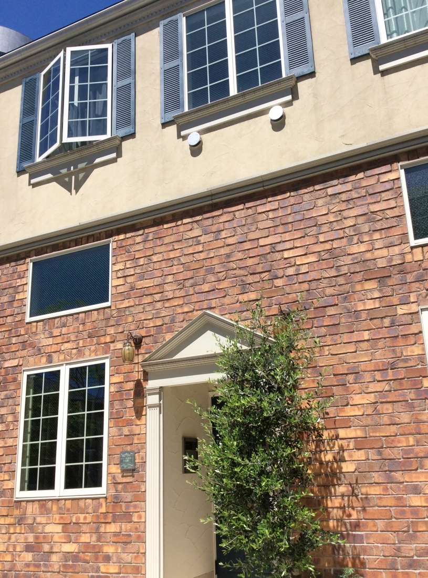
施工例写真

Slide 15
施工例写真

Slide 16
施工例写真

Slide 17
施工例写真

